Slide 1
Подготовила: учитель начальных классов МОУ « Средняя школа № 36» , г. Саранска Видякова Елена Анатольевна

Slide 2
Эпиграф урока
« С маленькой удачи
начинаются
большие успехи»

Slide 4
С маленькой удачи
начинаются
большие успехи.

Slide 6
хороший

Slide 7
1. Пришла долгожданная весна!
2. Мелькнул лисий хвост.
3. Зелёным ковром покрылась
земля?

Slide 8
Тема урока
« Нахождение определений в
предложениях»

Slide 10
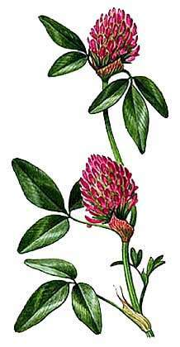
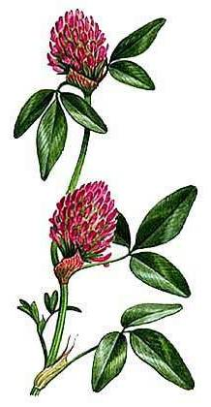

Slide 11
Наступила ( ранняя, поздняя) весна. (Тусклое, яркое) весеннее солнце освещает землю. Воздух (тёплый, прохладный). Затрещал на реке синий лёд. Зажурчал в овраге (молчаливый, говорливый) ручеёк. Уже прилетели (шумные, тихие) грачи. Они поправляют гнёзда на деревьях.

